Slide 1
Respiration og gæring

Slide 2
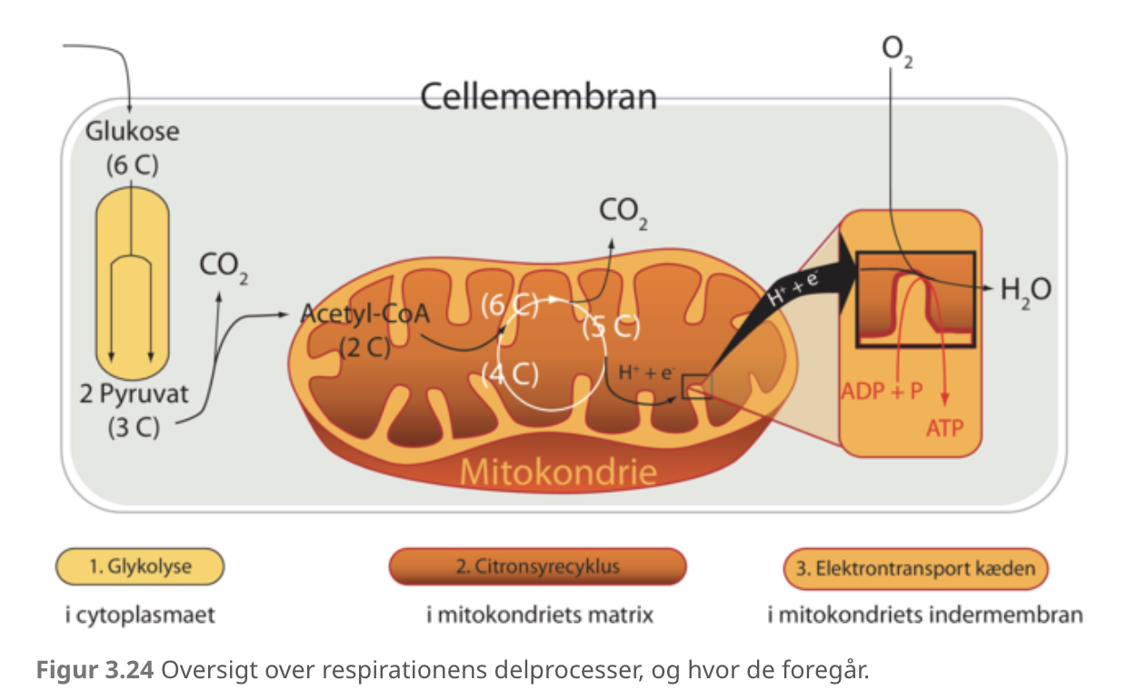
Respiration – 3 delprocesser

Slide 3
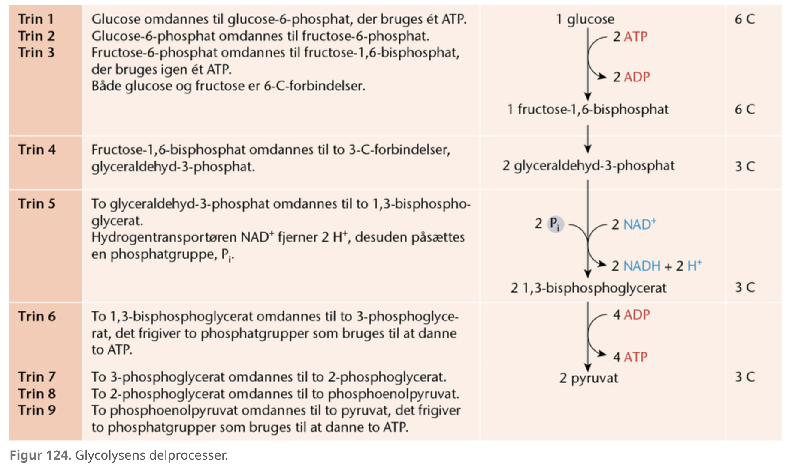
Glykolyse – en række biokemiske reaktioner
FORLØBER UDEN
BRUG AF OXYGEN

Slide 4
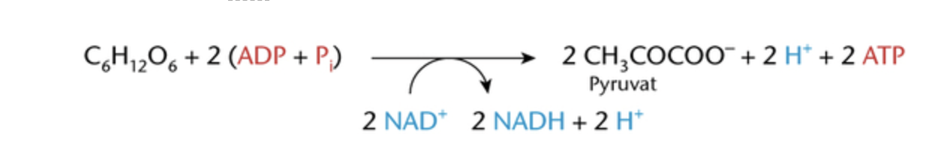
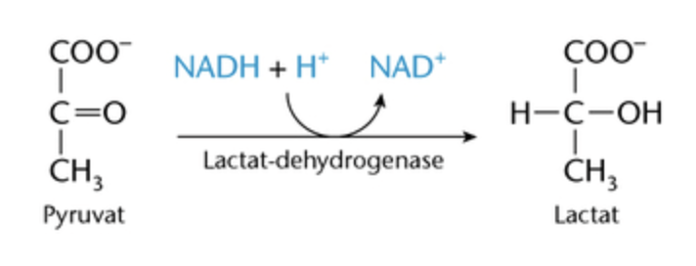
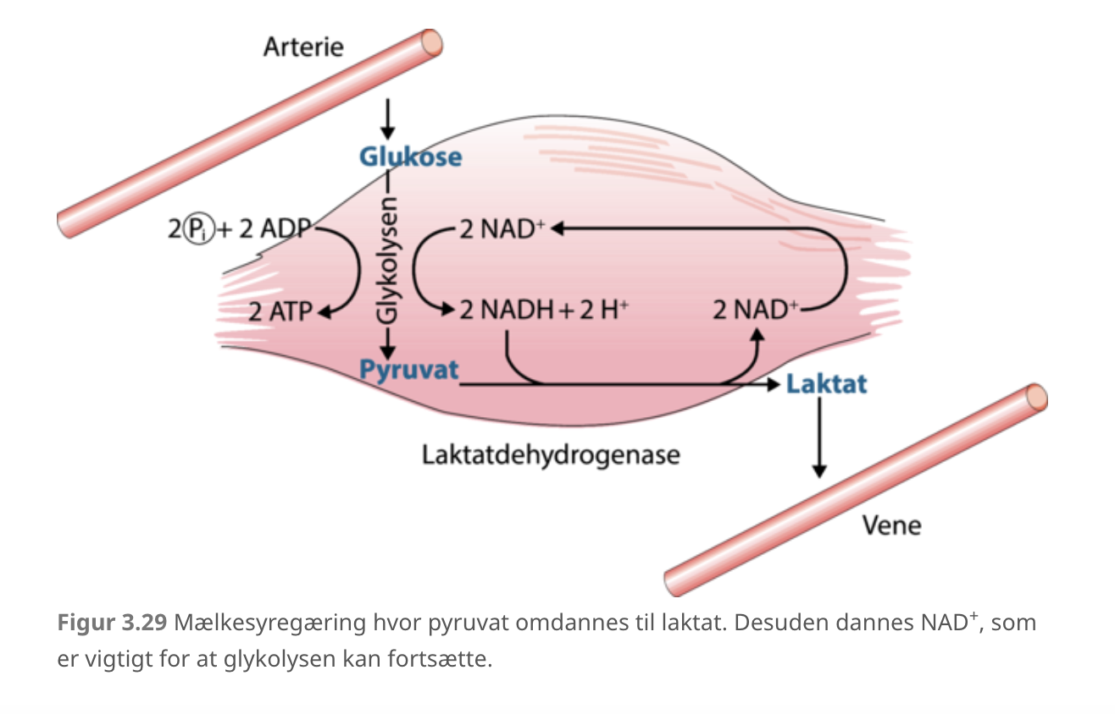
Glykolyse – en række biokemiske reaktioner
Det samlede
Udbytte af glykolysen
Mælkesyregæring

Slide 5
Respiration – 3 delprocesser

Slide 6
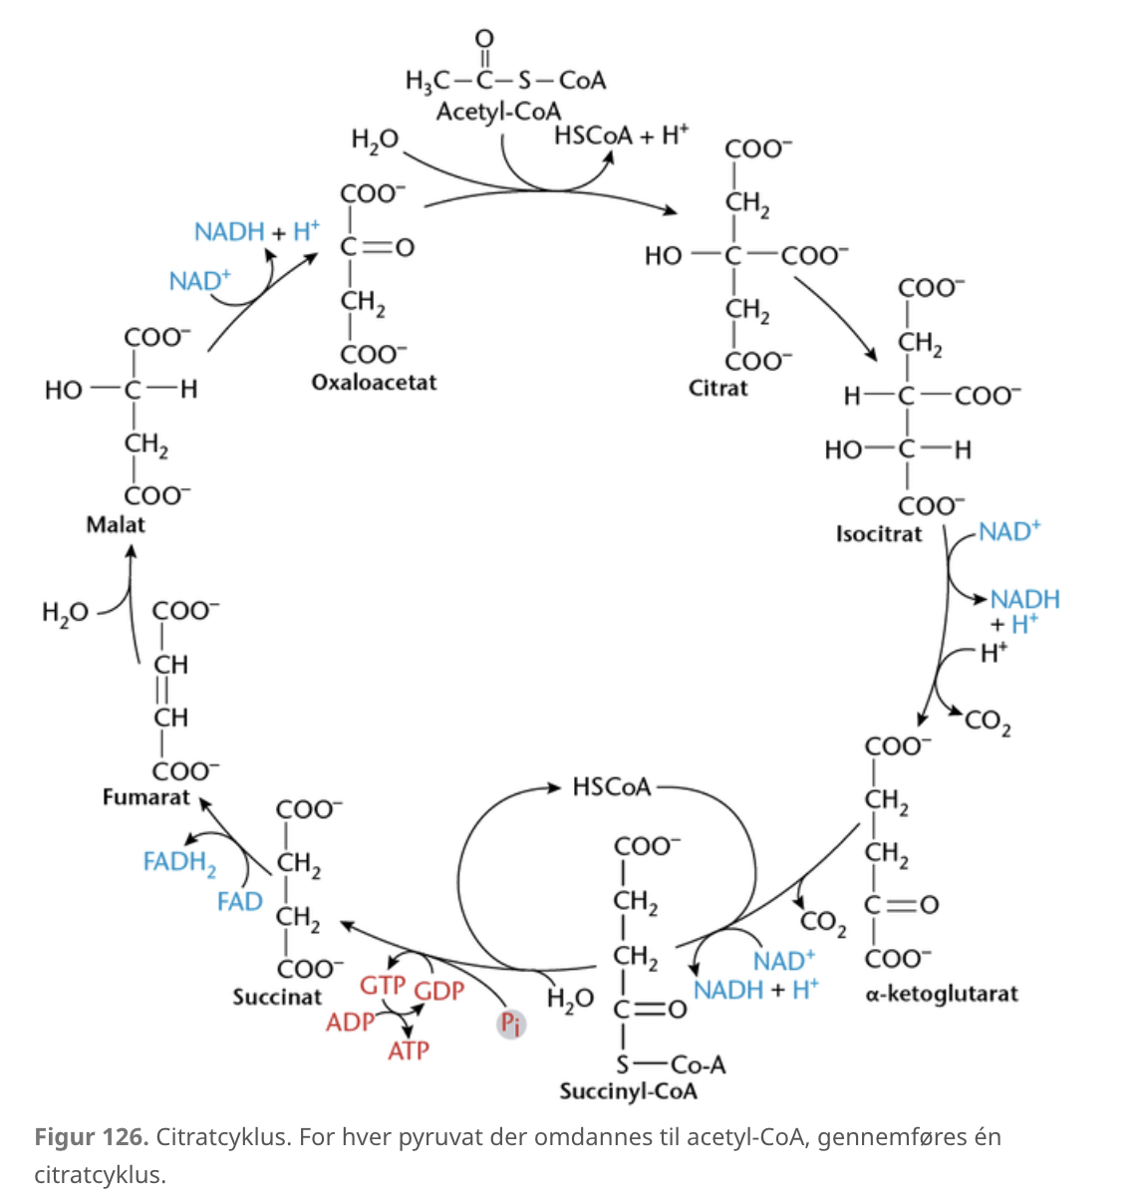
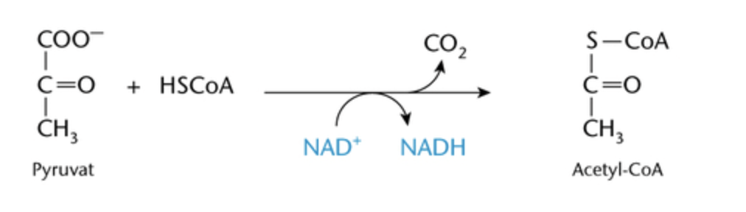
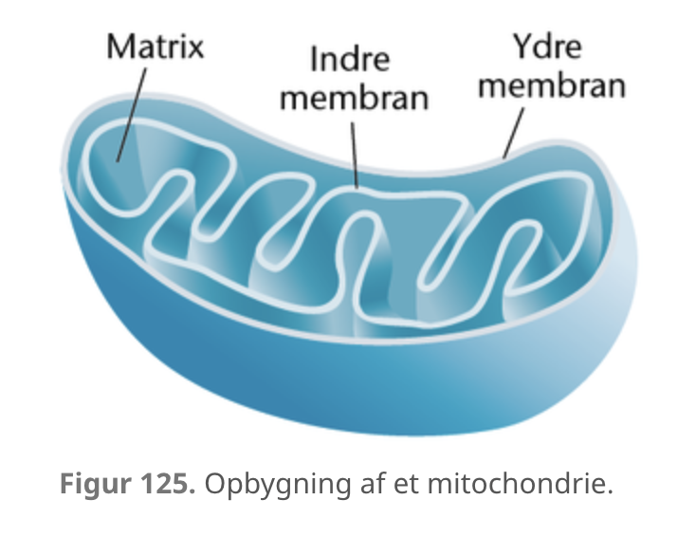
Citratcyklus
Notes:
Oxidativ decarboxylering ses øverst til venstre

Slide 7
Hvor meget får man så ud af de tre trin – glykolyse, oxidativ decarboxylering og citratcyklus?
Få dette til at passe:
Undervejs produceres i hver cyklus 3 NADH, 3 H⁺, 1 FADH₂ og 1 GTP. GTP (GTP står for guanosin-tri-phosphat) omdannes til ATP:
GTP + ADP → GDP + ATP
FAD er ligesom NAD⁺ en hydrogentransportør. Da der også blev dannet 1 NADH og 1 H⁺ for hvert acetyl-CoA der blev dannet, og der allerede er 2 NADH og 2 H⁺ fra glycolysen, så får man i alt pr. glucosemolekyle 10 NADH, 10 H⁺ og 2 FADH₂. Derudover dannes der 2 CO₂ i hver cyklus.

Slide 8
Respiration – 3 delprocesser

Slide 9
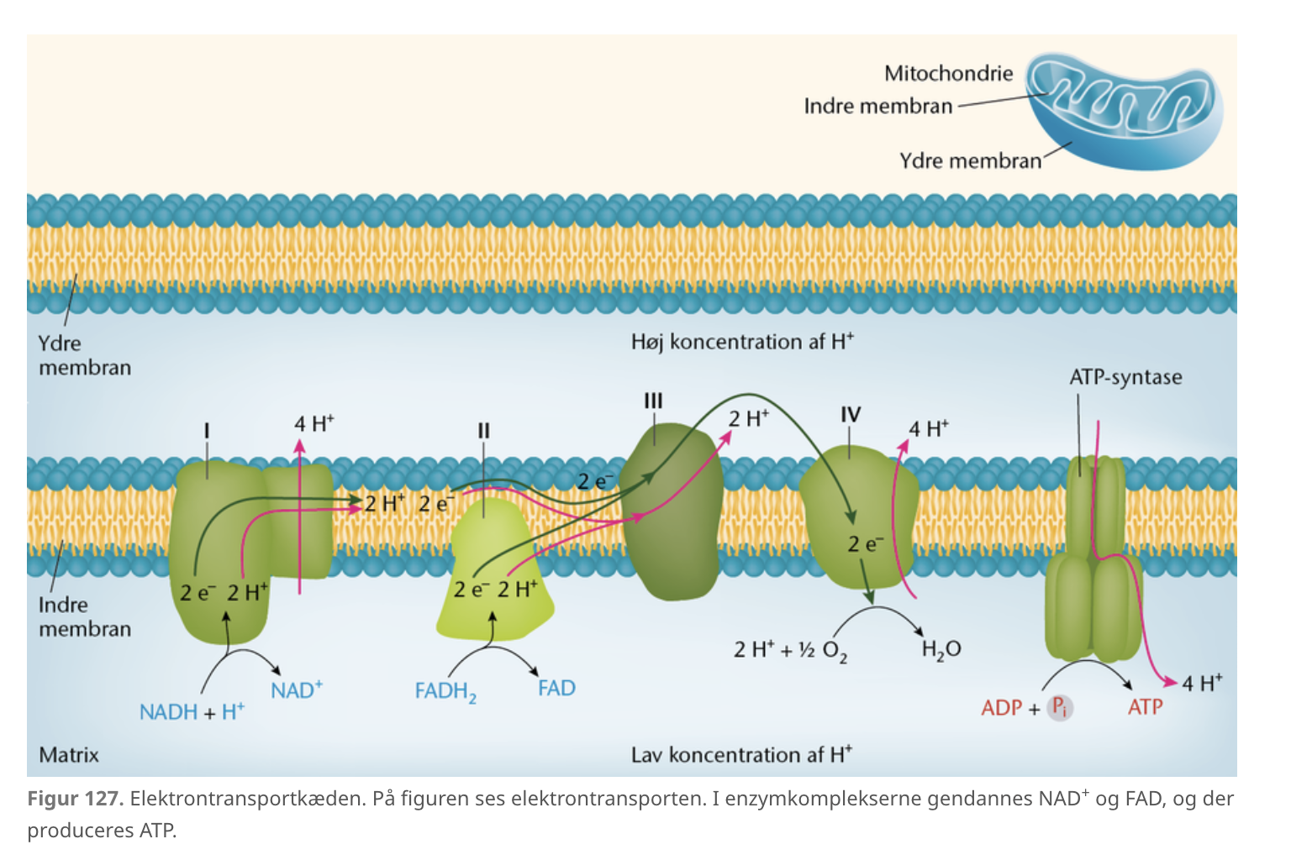
Elektrontransportkæden
FØLG TEKSTEN I BOGEN
SAMMEN MED DIN MAKKER

Slide 10
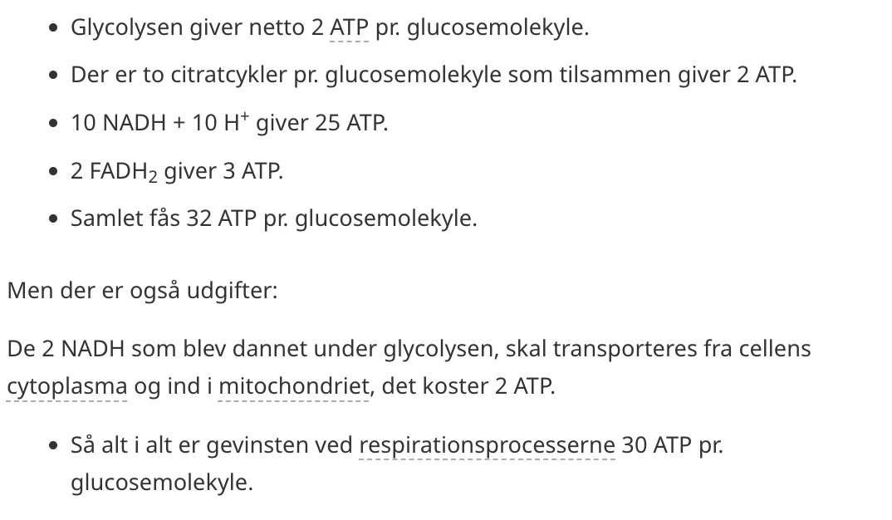
Respirationens energiregnskab

Slide 11
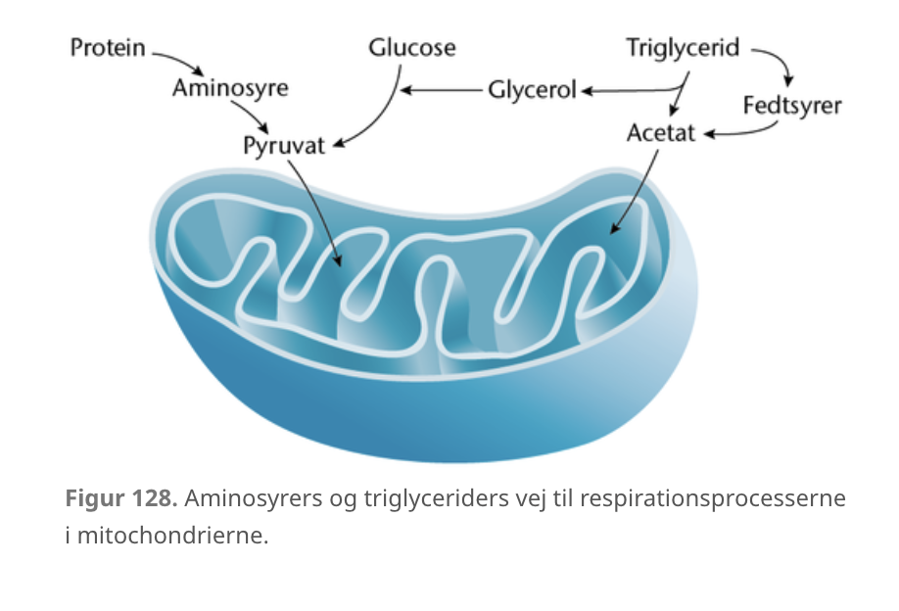
Energi fra lipider og protein

